Slide 1
Sprawozdanie z szeroko pojętego bezpieczeństwa mieszkańców powiatu brzeskiego obejmującego okres 2023r.
POWIATOWY INSPEKTORAT Nadzoru budowlanego W POWIECIE BRZESKIM
Uprawnienia i obowiązki organów nadzoru budowlanego reguluje ustawa z dnia 7 lipca 1994r. Prawo budowlane (Dz. U. 2024 poz. 725 z dnia 14.05.2024r.)

Slide 2
obowiązki organów administracji architektoniczno-budowlanej i nadzoru budowlanego określone są w art. 81
1) nadzór i kontrola nad przestrzeganiem przepisów prawa budowlanego, a w szczególności:
a) zgodności zagospodarowania terenu z miejscowymi planami zagospodarowania przestrzennego oraz wymaganiami ochrony środowiska,
b) warunków bezpieczeństwa ludzi i mienia w rozwiązaniach przyjętych w projektach budowlanych, przy wykonywaniu robót budowlanych oraz utrzymywaniu obiektów budowlanych,
c) zgodności rozwiązań architektoniczno-budowlanych z przepisami techniczno-budowlanymi oraz zasadami wiedzy technicznej,
d) właściwego wykonywania samodzielnych funkcji technicznych w budownictwie,
e) stosowania przy wykonywaniu robót budowlanych wyrobów zgodnie z art. 10;

Slide 3
Art. 5
1.Obiekt budowlany jako całość oraz jego poszczególne części, wraz ze związanymi z nim urządzeniami budowlanymi należy, biorąc pod uwagę przewidywany okres użytkowania, projektować i budować w sposób określony w przepisach, w tym techniczno-budowlanych, oraz zgodnie z zasadami wiedzy technicznej, zapewniając:
1) spełnienie podstawowych wymagań dotyczących obiektów budowlanych określonych w ZAŁĄCZNIKU 1 do rozporządzenia Parlamentu Europejskiego i Rady (UE) Nr 305/2011 z dnia 9 marca 2011 r. ustanawiającego zharmonizowane warunki wprowadzania do obrotu wyrobów budowlanych i uchylającego dyrektywę Rady 89/106/EWG (Dz. Urz. UE L 88 z 04.04.2011, str. 5, z późn. zm.), dotyczących m.in.:
BEZPIECZEŃSTWO POŻAROWE
BEZPIECZEŃSTWO UŻYTKOWANIA
WARUNKI BEZPIECZEŃSTWA I HIGIENY PRACY
WARUNKI BEZPIECZEŃSTWA I OCHRONY ZDROWIA OSÓB PRZEBYWAJĄCYCH NA TERENIE BUDOWY

Slide 4
Art. 12
6. Osoby wykonujące samodzielne funkcje techniczne w budownictwie są odpowiedzialne za wykonywanie tych funkcji zgodnie z przepisami i zasadami wiedzy technicznej oraz za należytą staranność w wykonywaniu pracy, jej właściwą organizację, bezpieczeństwo i jakość.
OBOWIĄZKI KIEROWNIKA art. 45a
PLAN BIOS art.21a
OGŁOSZENIE ZAWIERAJĄCE DANE BEZPIECZŃSWTA PRACY I OCHRONY ZDROWIA art. 45c

Slide 5
Art. 61
Właściciel lub zarządca obiektu budowlanego jest obowiązany:
1) utrzymywać i użytkować obiekt zgodnie z zasadami, o których mowa w art. 5 ust. 2; (tj. Obiekt budowlany należy użytkować w sposób zgodny z jego przeznaczeniem i wymaganiami ochrony środowiska oraz utrzymywać w należytym stanie technicznym i estetycznym, nie dopuszczając do nadmiernego pogorszenia jego właściwości użytkowych i sprawności technicznej, w szczególności w zakresie związanym z wymaganiami, o których mowa w ust. 1 pkt 1-7.)
2)zapewnić, dochowując należytej staranności, bezpieczne użytkowanie obiektu w razie wystąpienia czynników zewnętrznych odziaływujących na obiekt, związanych z działaniem człowieka lub sił natury, takich jak: wyładowania atmosferyczne, wstrząsy sejsmiczne, silne wiatry, intensywne opady atmosferyczne, osuwiska ziemi, zjawiska lodowe na rzekach i morzu oraz jeziorach i zbiornikach wodnych, pożary lub powodzie, w wyniku których następuje uszkodzenie obiektu budowlanego lub bezpośrednie zagrożenie takim uszkodzeniem, mogące spowodować zagrożenie życia lub zdrowia ludzi, bezpieczeństwa mienia lub środowiska.

Slide 6
Art. 62
1. Obiekty budowlane powinny być w czasie ich użytkowania poddawane przez właściciela lub zarządcę kontroli:
1) okresowej, co najmniej raz w roku (stan techniczny, elementy budynku narażonych na działania ATMOSFERYCZNE, instalacji i urządzeń służących ochronie środowiska, instalacji gazowych oraz przewodów kominowych: dymowych, spalinowych i wentylacyjnych);
2) okresowej, co najmniej raz na 5 lat (stan techniczny, ESTETYKA, instalacjE elektryczne i piorunochronne)
3) okresowej w zakresie, o którym mowa w pkt 1, co najmniej dwa razy w roku, w terminach do 31 maja oraz do 30 listopada, w przypadku budynków o powierzchni zabudowy przekraczającej 2000 m² oraz innych obiektów budowlanych o powierzchni dachu przekraczającej 1000 m²;
4) bezpiecznego użytkowania obiektu każdorazowo w przypadku wystąpienia okoliczności, o których mowa w art. 61 pkt 2;

Slide 7
Art. 61
Właściciel lub zarządca obiektu budowlanego jest obowiązany:
1) utrzymywać i użytkować obiekt zgodnie z zasadami, o których mowa w art. 5 ust. 2; (tj. Obiekt budowlany należy użytkować w sposób zgodny z jego przeznaczeniem i wymaganiami ochrony środowiska oraz utrzymywać w należytym stanie technicznym i estetycznym, nie dopuszczając do nadmiernego pogorszenia jego właściwości użytkowych i sprawności technicznej, w szczególności w zakresie związanym z wymaganiami, o których mowa w ust. 1 pkt 1-7.)
2) zapewnić, dochowując należytej staranności, bezpieczne użytkowanie obiektu w razie wystąpienia czynników zewnętrznych odziaływujących na obiekt, związanych z działaniem człowieka lub sił natury, takich jak: wyładowania atmosferyczne, wstrząsy sejsmiczne, silne wiatry, intensywne opady atmosferyczne, osuwiska ziemi, zjawiska lodowe na rzekach i morzu oraz jeziorach i zbiornikach wodnych, pożary lub powodzie, w wyniku których następuje uszkodzenie obiektu budowlanego lub bezpośrednie zagrożenie takim uszkodzeniem, mogące spowodować zagrożenie życia lub zdrowia ludzi, bezpieczeństwa mienia lub środowiska.

Slide 8
Art. 81C.
1. Organy administracji architektoniczno-budowlanej i nadzoru budowlanego przy wykonywaniu zadań określonych przepisami prawa budowlanego mogą żądać od uczestników procesu budowlanego, właściciela lub zarządcy obiektu budowlanego, informacji lub udostępnienia dokumentów:
1) związanych z prowadzeniem robót, przekazywaniem obiektu budowlanego do użytkowania, utrzymaniem i użytkowaniem obiektu budowlanego
Art. 62
3. Organ nadzoru budowlanego - w razie stwierdzenia nieodpowiedniego stanu technicznego obiektu budowlanego lub jego części, mogącego spowodować zagrożenie: życia lub zdrowia ludzi, bezpieczeństwa mienia bądź środowiska - nakazuje przeprowadzenie kontroli, o której mowa w ust. 1, a także może żądać przedstawienia ekspertyzy stanu technicznego obiektu lub jego części

Slide 9
CEEB
We wrześniu 2023r. GUNB uruchomił pełną wersję systemu CEEB:
elektroniczne protokoły kominiarskie
dane o źródłach ogrzewania budynków
https://zone.gunb.gov.pl/system-zone

Slide 10
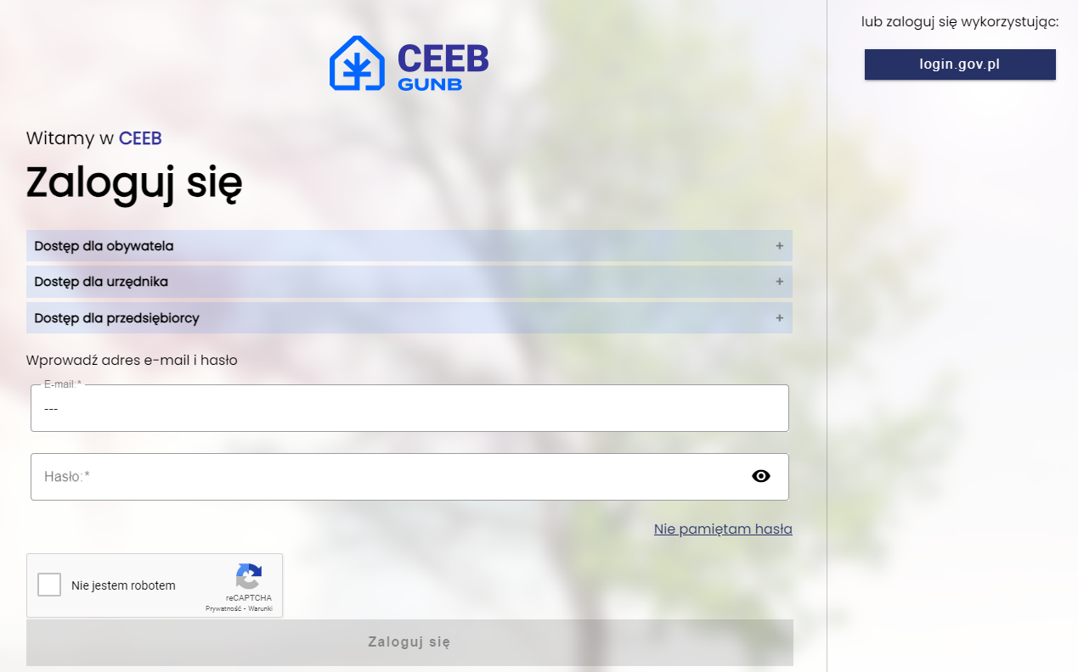

Slide 11
Organy nadzoru budowlanego lub osoby działające z ich upoważnienia mają prawo wstępu:
1) do obiektu budowlanego;
2) na teren:
a) budowy,
b) zakładu pracy.
Art. 81a
69 kontroli
22 mandaty karne
10500 zł

Slide 12
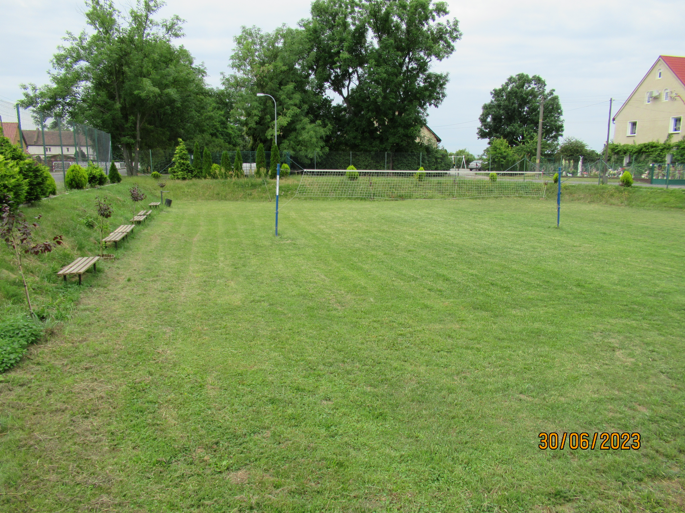
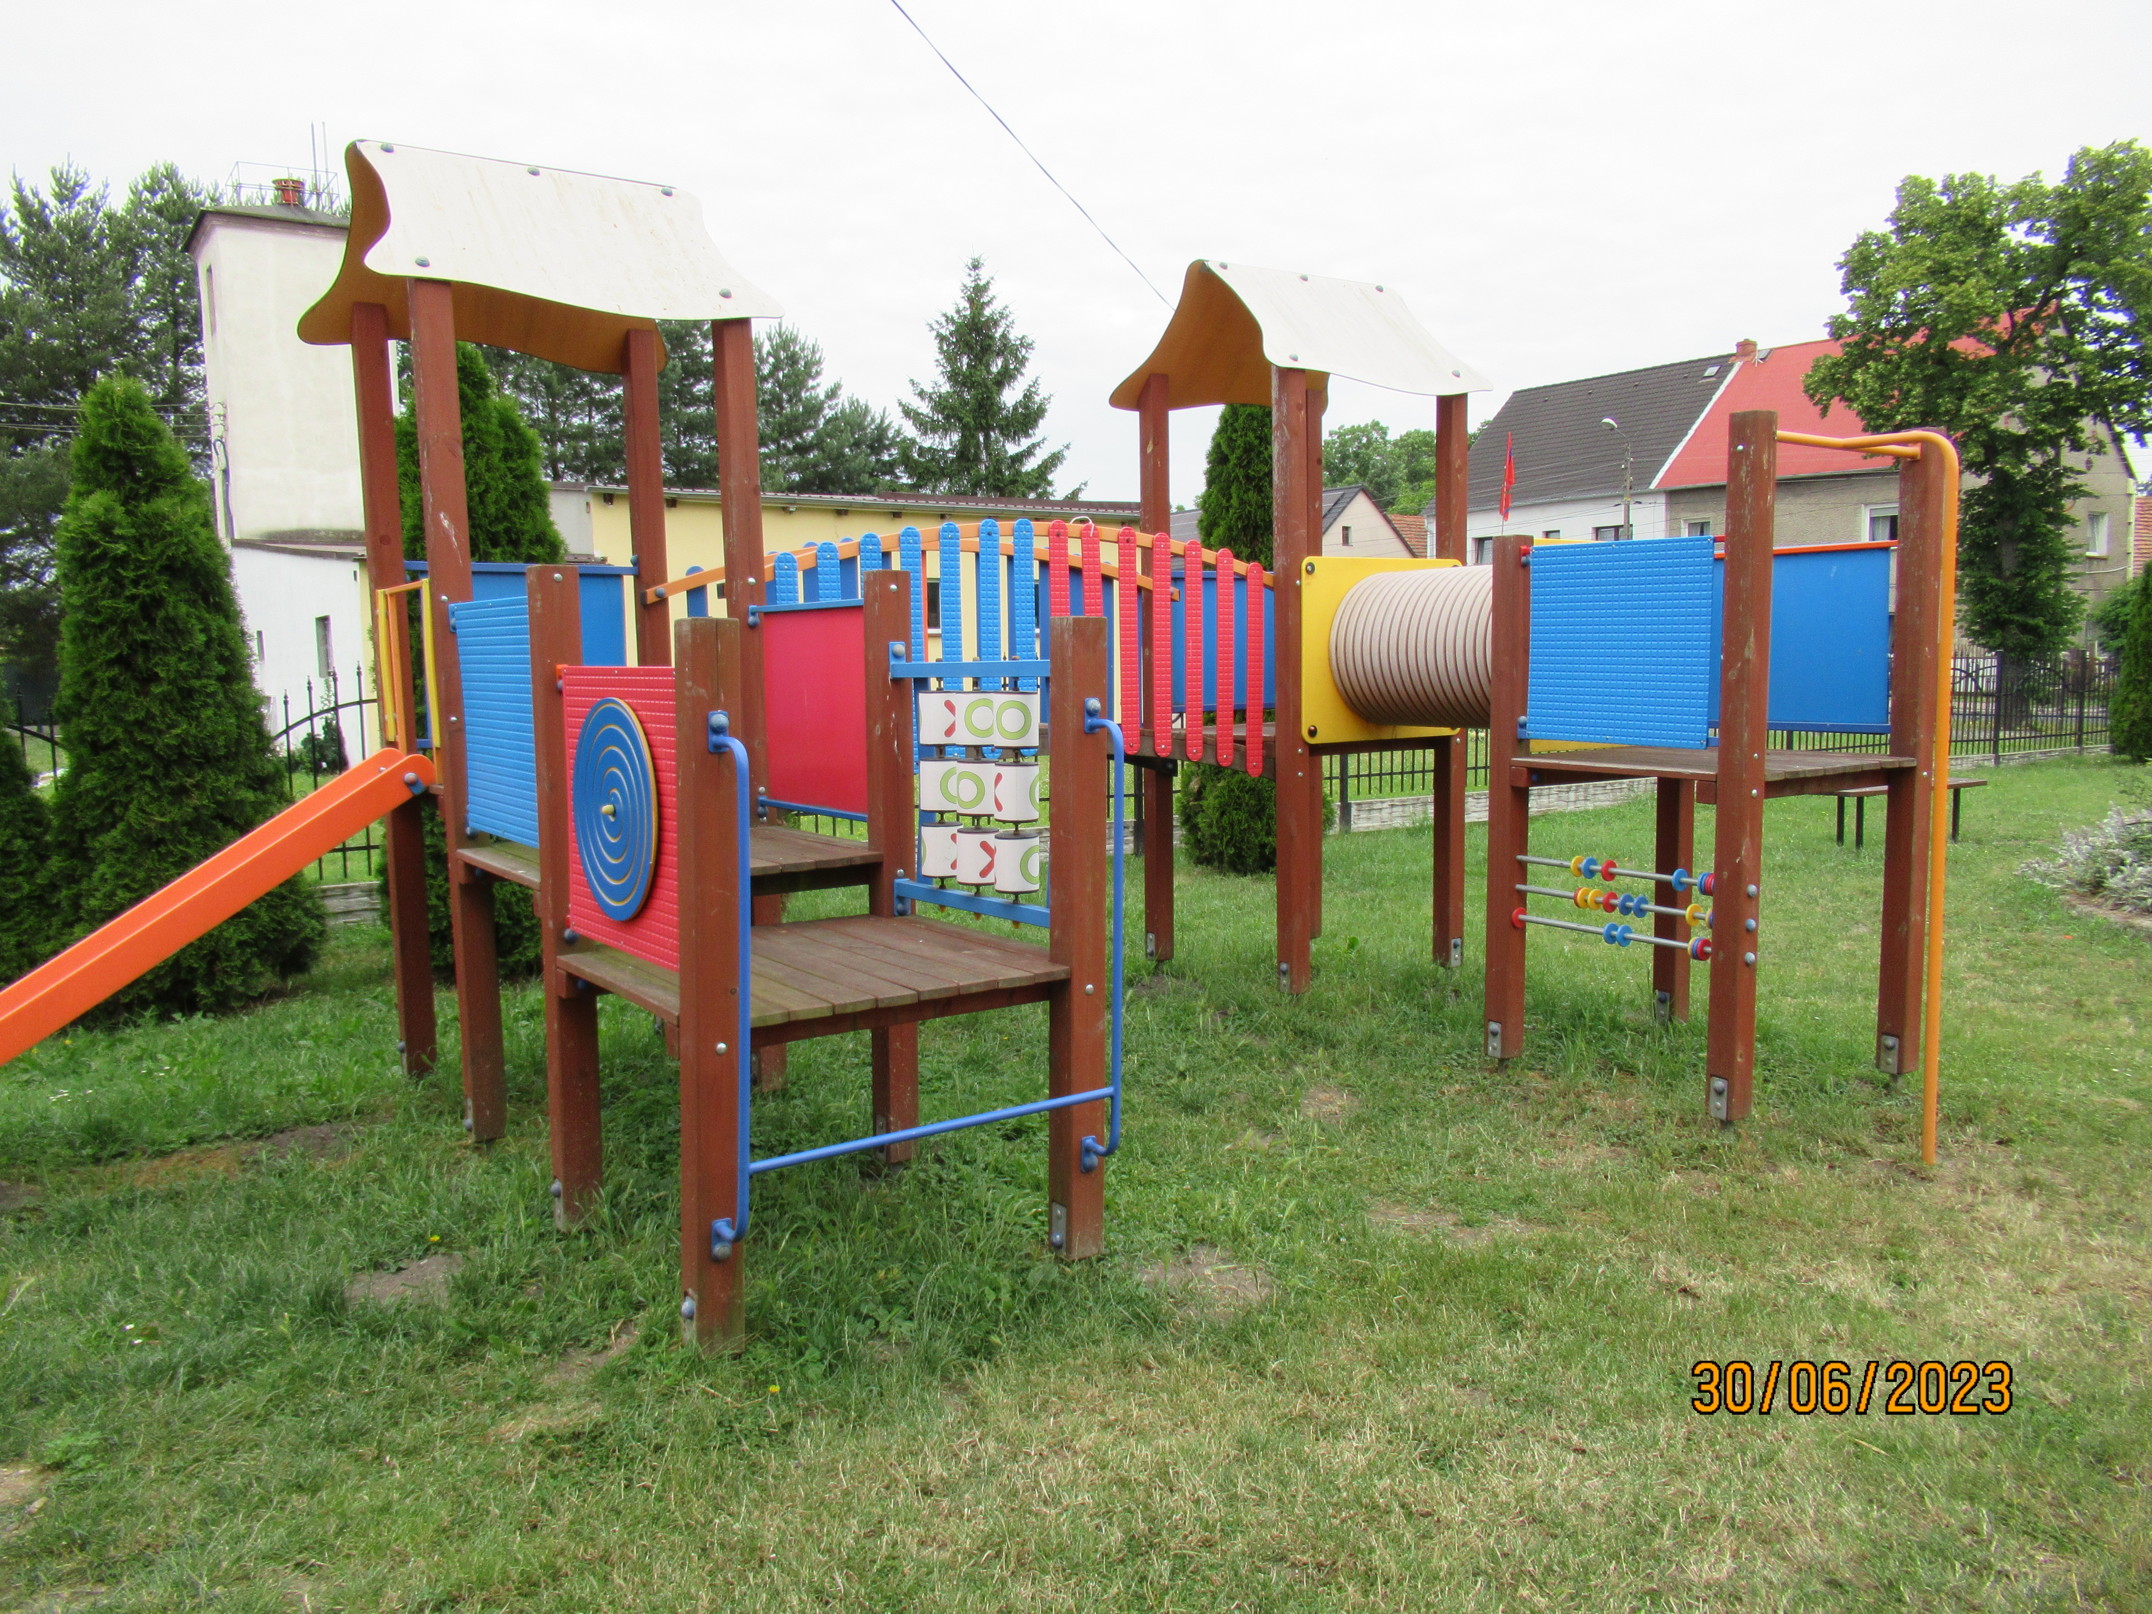
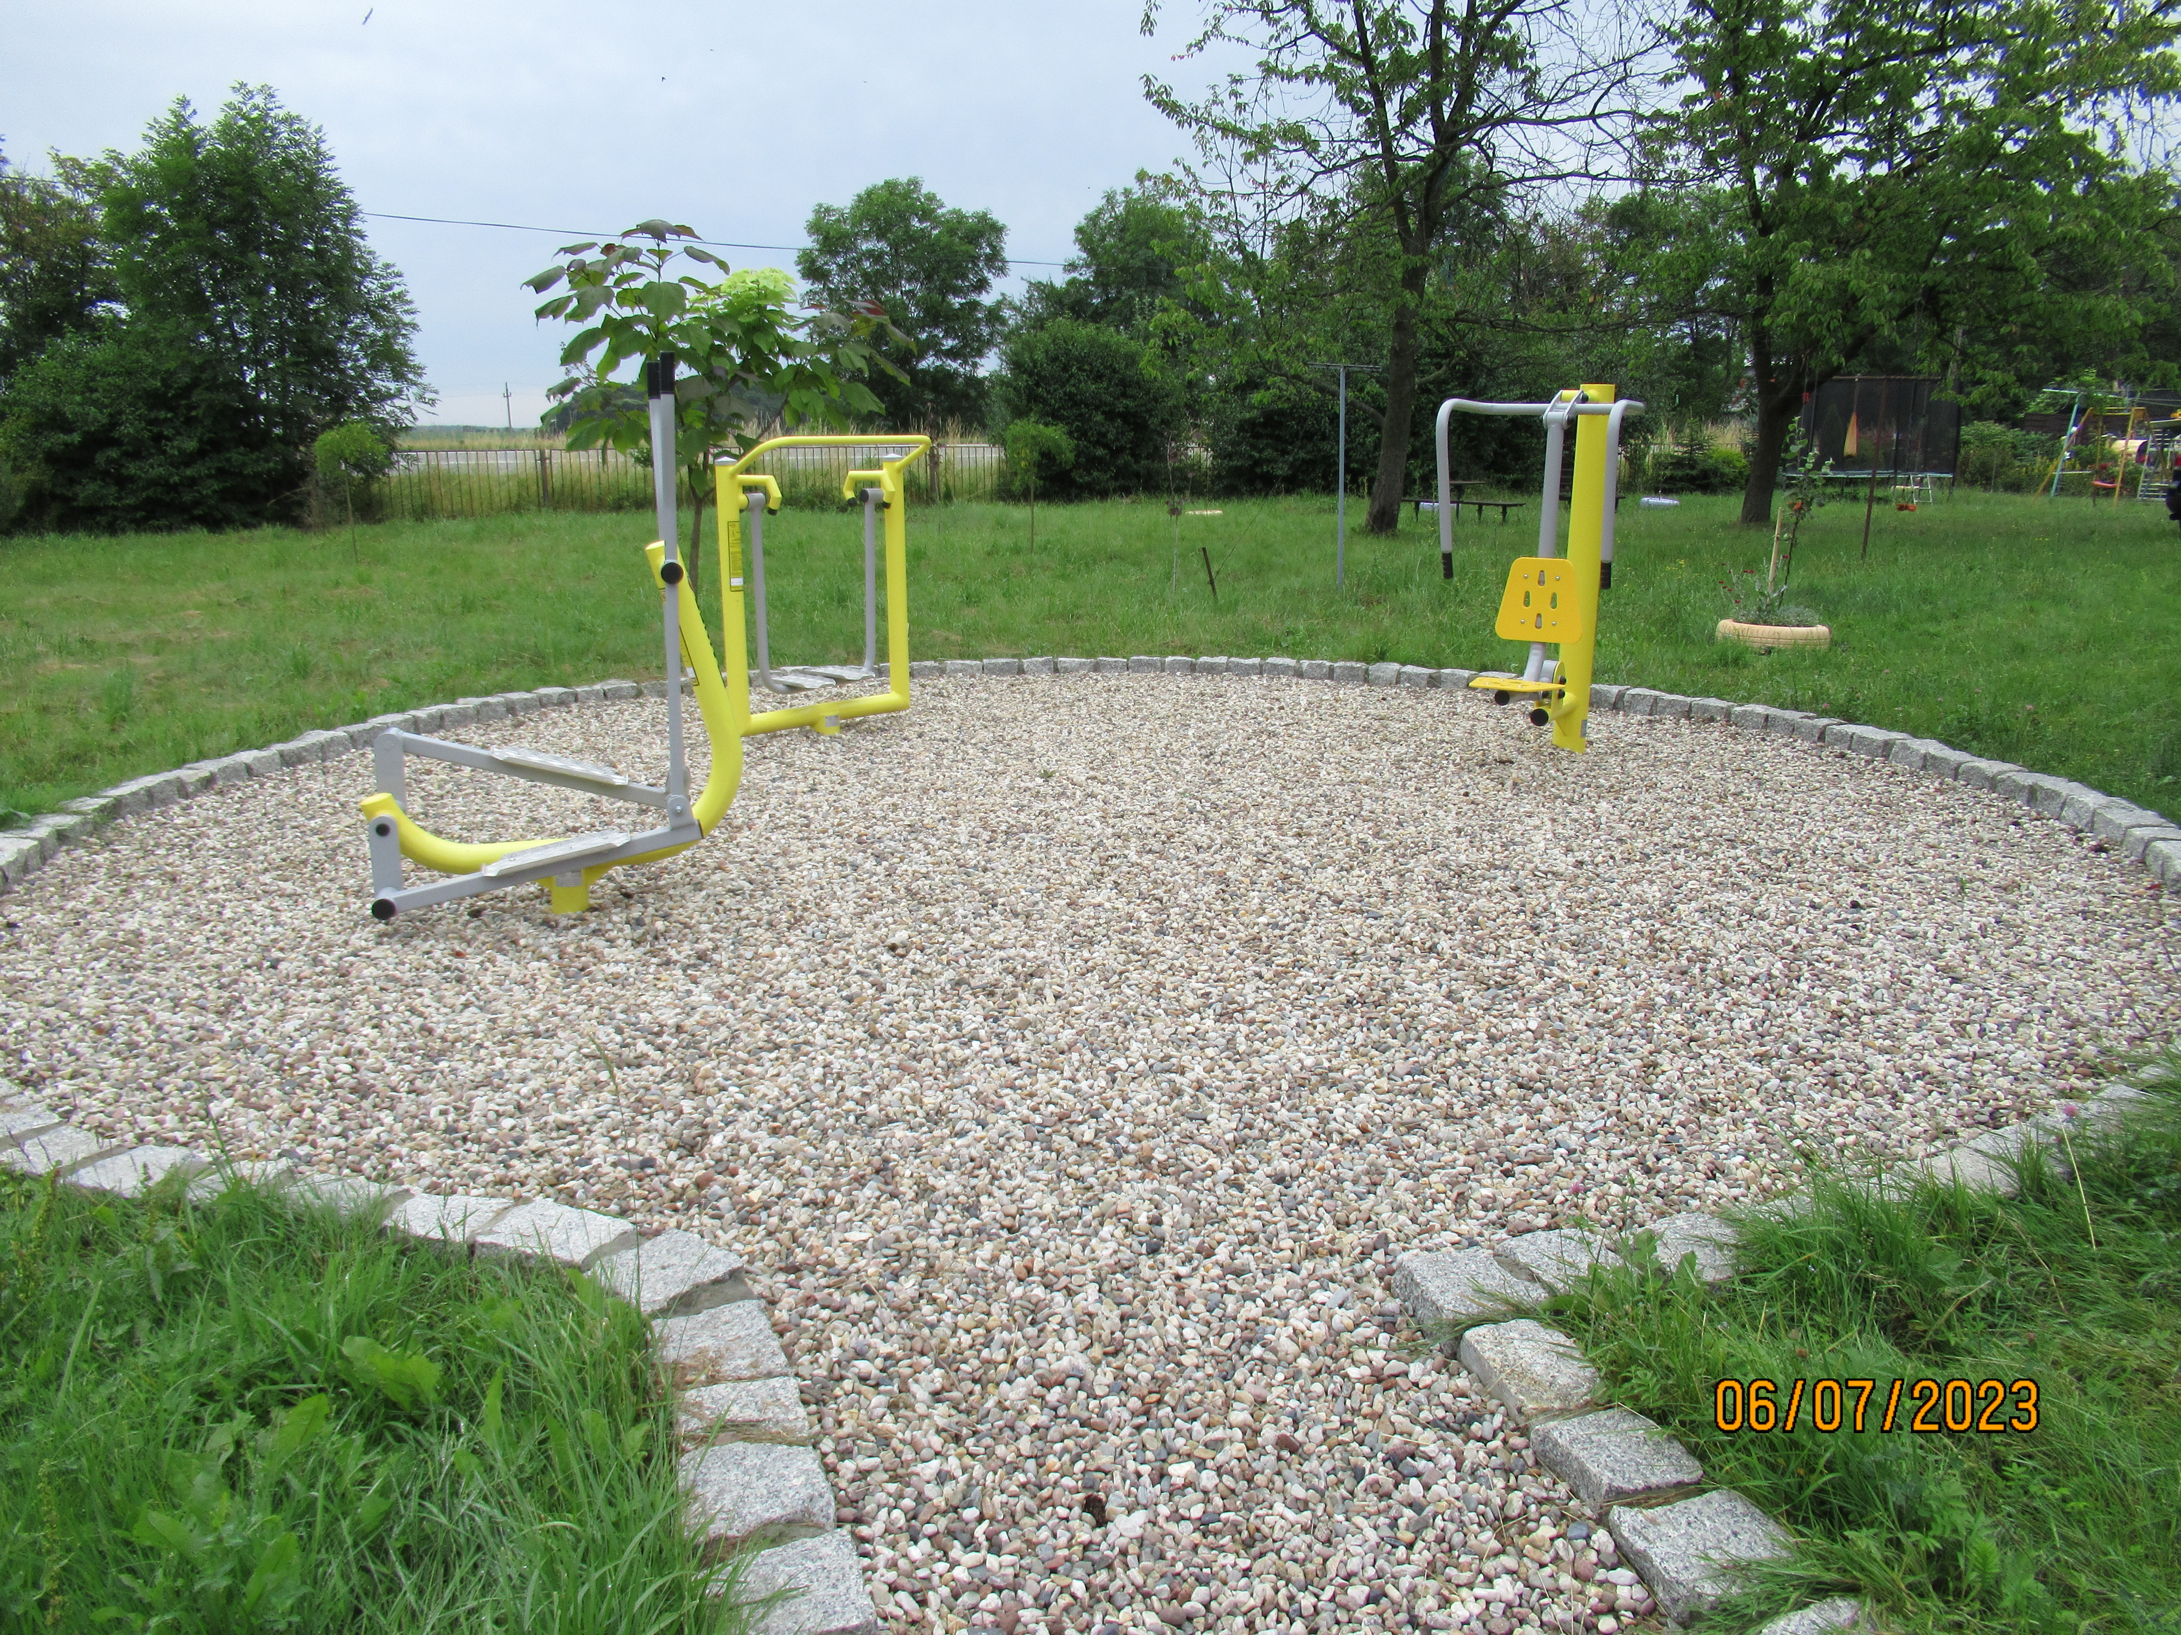
Bezpieczne wakacje – 13 kontroli
Gmina grodków
Gmina lewin Brzeski

Slide 13
prewencja
w okresach zimowym informujemy Zarządców o zagrożeniu spowodowanym niekorzystnymi warunkami atmosferycznymi w szczególności przez zalegający na dachach śnieg
przypominamy o konieczności wykonywania przeglądów kominiarskich
w komunikatach oraz wiadomościach elektronicznych
https://www.pinb-brzeg.4bip.pl
e-mail: inspektorat@pinbbrzeg.pl
Wykonanie: Barbara Bojko Brzeg, 27.06.2024r.

